Slide 1

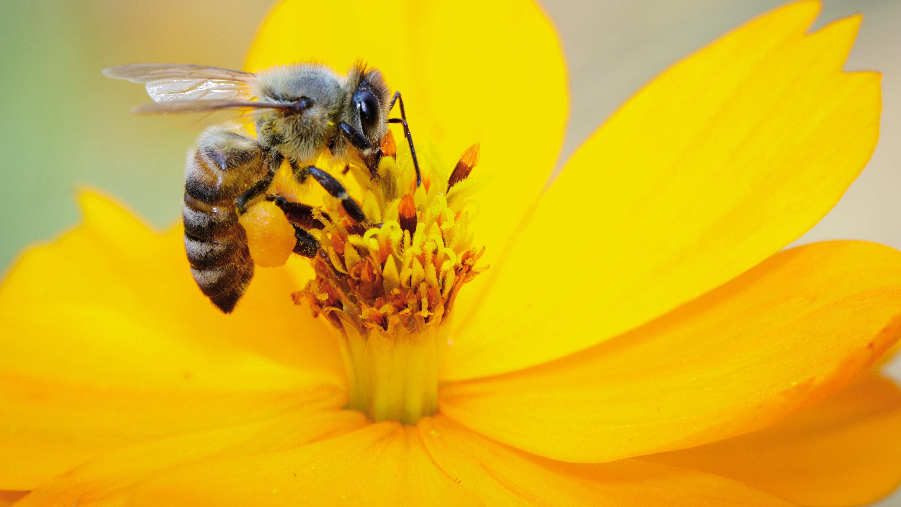
NAAM
NAAM SCHOOL
Mogelijkheid voor onderschrift PowerPoint

Slide 2
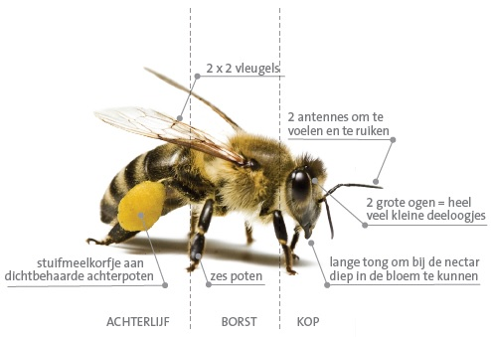
De Bij

Slide 3
Taken in het bijenvolk
Koningin
Darren
Werksters

Slide 4
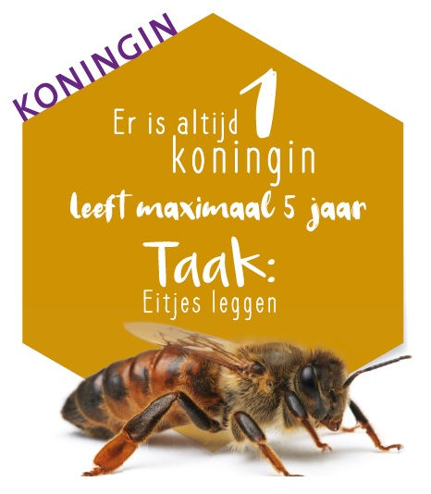
Koningin

Slide 5
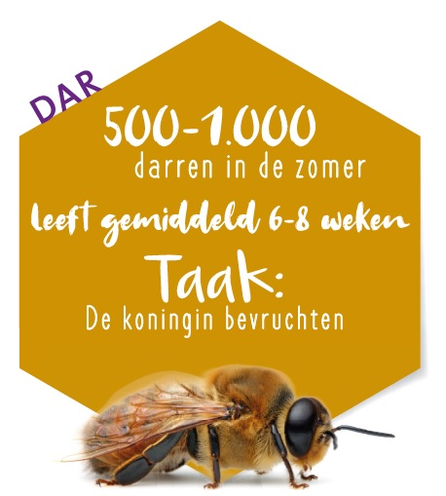
Darren

Slide 6
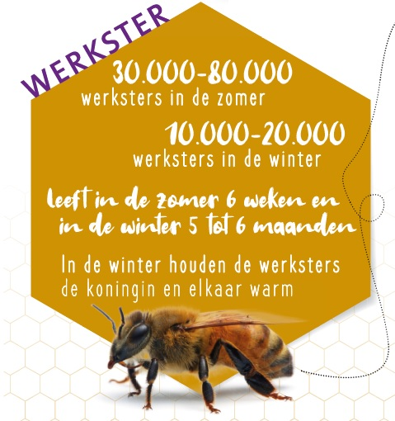
Werksters

Slide 7
Het werk van de werksters
Taken week 1-3 als huisbij
Taken week 4-6 als haalbij

Slide 8

Wat is bestuiving

Slide 9
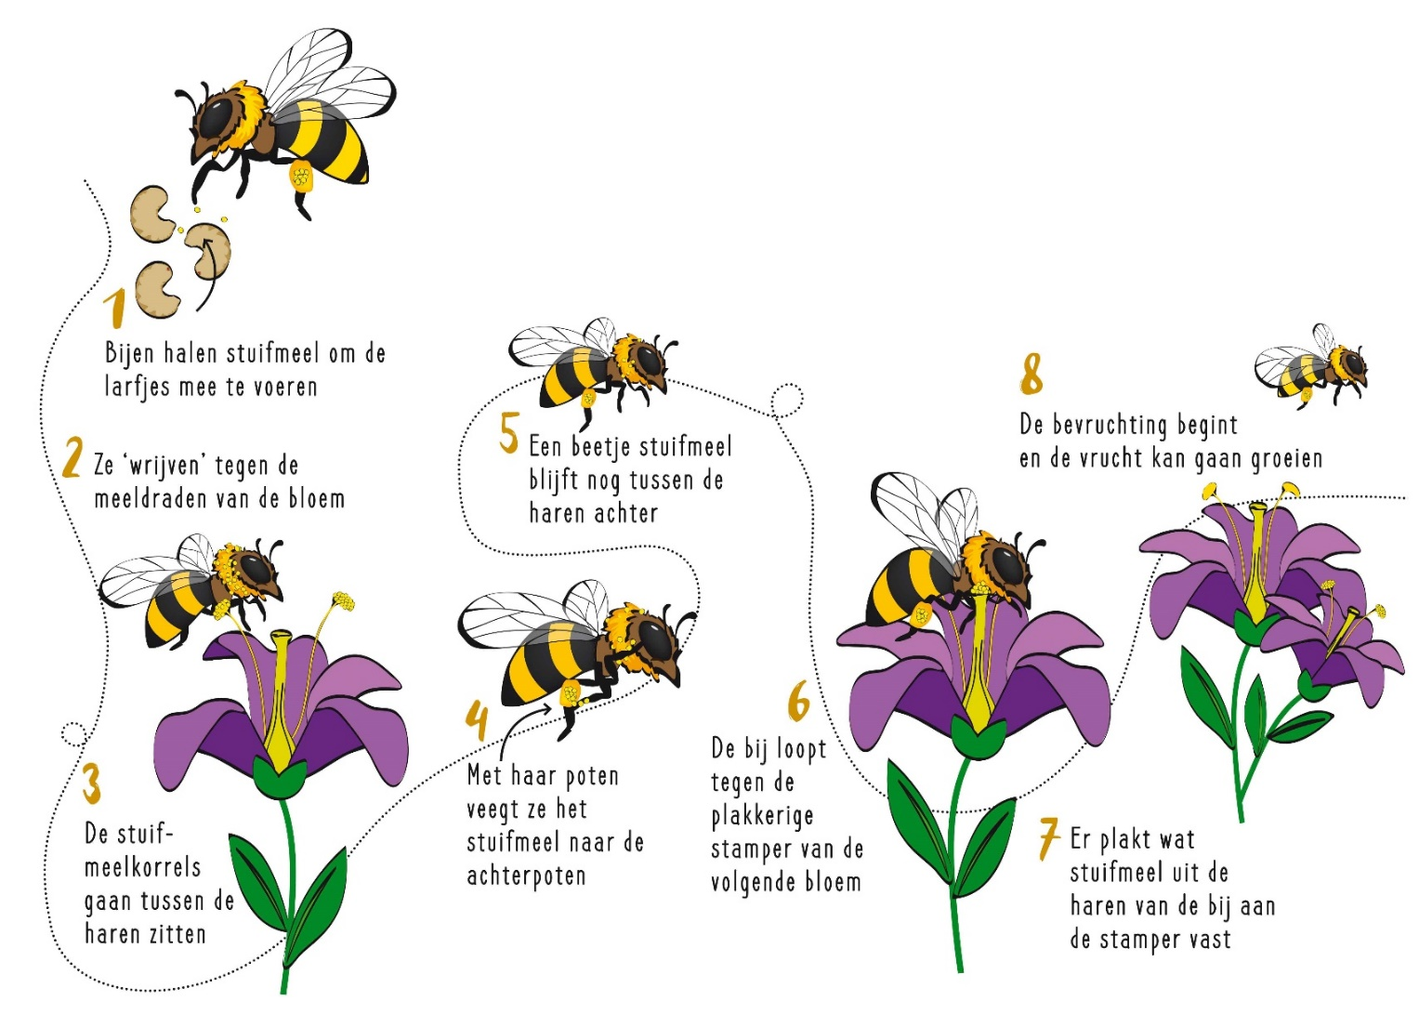
Hoe werkt bestuiving

Slide 10
Wat doet een imker
Bijen als huisdier
Hulp door kleding en “beroker”
10.000 imkers in Nederland
Bijdragen aan bestuiving van groente- en fruitgewassen

Slide 11
Honing en meer
Honing
Stuifmeel
Propolis
Bijenwas

Slide 12
Familie van de bij
Hommels
Wespen
Solitaire bijen (bijen die niet in een volk leven, maar alleen)

Slide 13
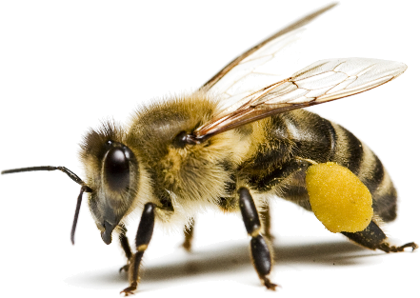
Vragen?

Slide 14

EINDE

